Slide 1
CTES
CONSEJO TÉCNICO DE EDUCACIÓN SUPERIOR
Eje: 5 de Emprendimiento
Sesión de Evaluación (cierre)
y Planeación

Slide 2
Indicadores de seguimiento
Emprendimiento
Estudiantes en el programa de emprendedores
Vinculación con actividades del ecosistema emprendedor
Proyectos de estudiantes en proceso de incubación
Proyectos de emprendimiento social vinculados

Slide 3
Objetivos
Fortalecer el programa de Emprendimiento mediante talleres o conferencias en modalidad presencial y/o virtual.
Fortalecer el proceso de asesorías mediante actividades alineadas al contenido del plan de negocios.
Fortalecer proyectos de emprendimiento social vinculados.

Slide 4
Análisis de logros 2022-2023
Nombre del indicador | Valor inicial ciclo escolar 2022-2023 | Valor final (%) ciclo 2022-2023 | Observaciones (retos/desafios)
Estudiantes en programa de emprendedores | 70% | 98% | se cumplieron con los objetivos ya que se realizaron pláticas y conferencias de emprendimiento
Vinculación con actividades del ecosistema emprendedor | 3 | 4 | Se realizó la Vinculación con la Academia Nacional de Emprendedores, y participación en evento Presidente por un día en asamblea del Consejo Coordinador Empresarial.
Proyectos de estudiantes en proceso de incubación | 5 | 2 | se atendieron 2 proyectos con alumnos de estadía Proyecto de Ropa Freya y Hamburguesas
Proyectos de emprendimiento social vinculados | 2 | 0 | Se comenzará a trabajar con Economía Social Solidaria

Slide 5
Diseño de la Ruta de Mejora para el ciclo escolar 2023-2024.
Ejes Estratégicos | Indicadores a considerar | Línea base (valor periodo anterior) | Objetivo | Meta | Acciones Programadas | Evidencias | Responsable (S)
Emprendimiento | Porcentaje de Estudiantes en programa de emprendedores | 70% | Fortalecer el programa de Emprendimiento mediante las modalidades presencial y/o virtual | 75% | Programar las actividades del PEU en donde se considere el 100% de la matrícula (Pláticas, talleres y conferencias de sensibilización) | Listas de asistencia, fotografías, planeación de actividades por PE | Programa de emprendedores universitarios
 |  |  |  |  | Vincular y programar actividades del ecosistema emprendedor que brinden materiales y contenidos actualizados | Convocatoria y/o correo electrónicos | Programa de Emprendedores Universitarios
 | Número de Proyectos derivados de la formación de emprendimiento que están en operación | 5 | Fortalecer el proceso de asesorías mediante actividades alineadas al contenido del plan de negocios | 5 | Fortalecer el proceso de asesorías mediante actividades alineadas al contenido del plan de negocios | Plan de negocios | Incubadora de empresas
 |  |  |  |  | Programar actividades y capacitaciones de emprendimiento social | Listas de asistencias, fotografías, planeación de actividades | Incubadora de empresas
 |  |  | Fortalecer proyectos de emprendimiento social vinculados

Slide 6
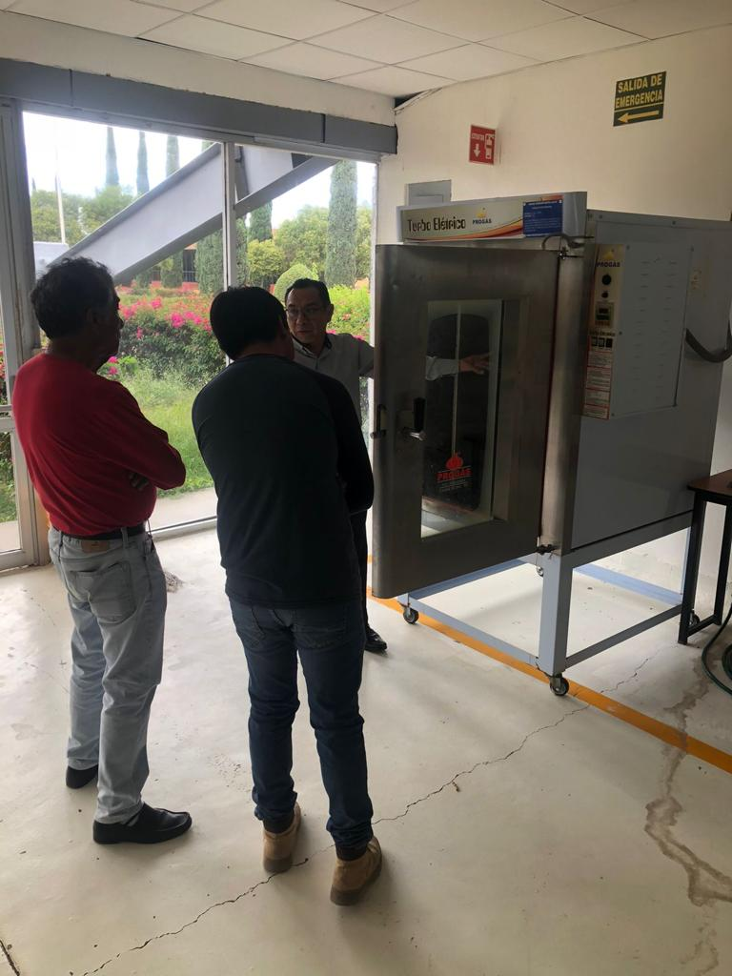
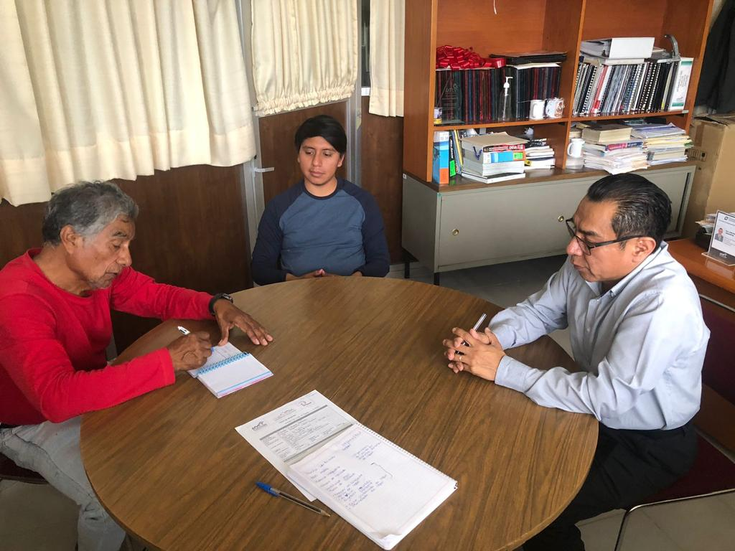
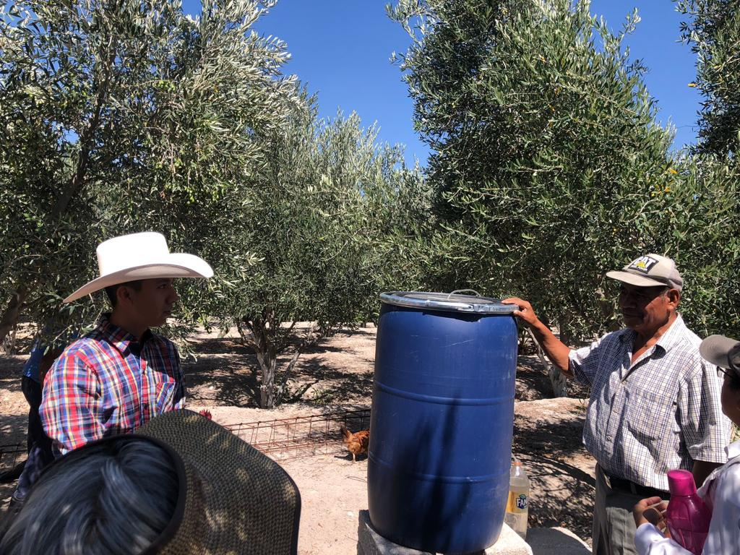
Collage
Actividades
Realizadas
Notes:
Actividades: Aplicación de estrategias de aprendizaje, Desarrollo del Programa de Valores, Seguimiento a los Datos Estadísticos de casos COVID y al Plan de Vacunación, P E. Mecánica Ceremonia Cívica (8-Feb-2021), personal Directivo, Docente, Admtvo. Y Alumnado, Reunión Con Padres de Familia de TSU-M, Mi Escuela en Casa, Desarrollo del Programa de Valores, Seguimiento a las Medidas Prevención y Preserv. de Salud: Sana distancia, Lavado de manos y Uso de cubre-bocas.

Slide 7
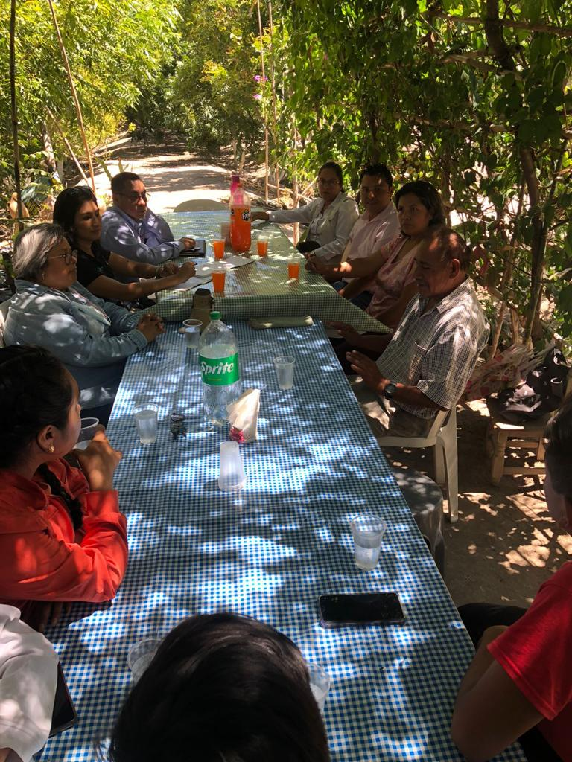
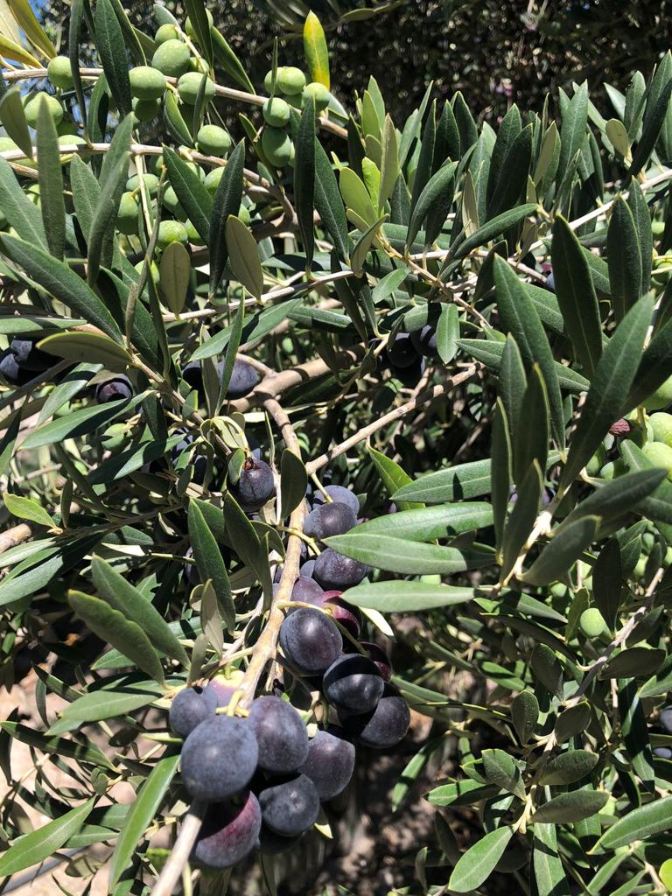
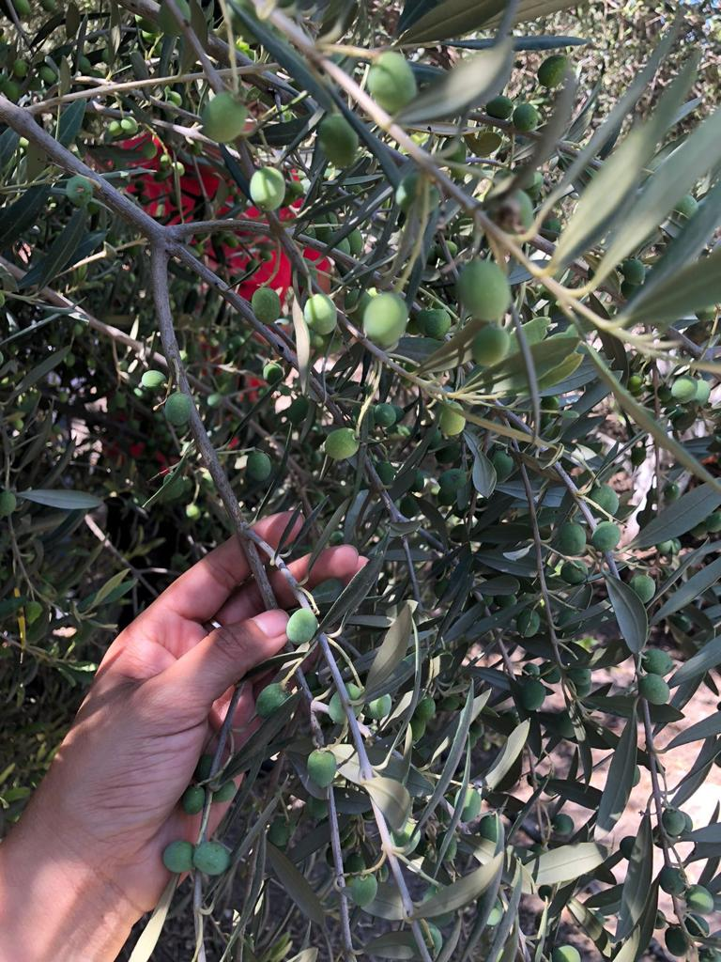
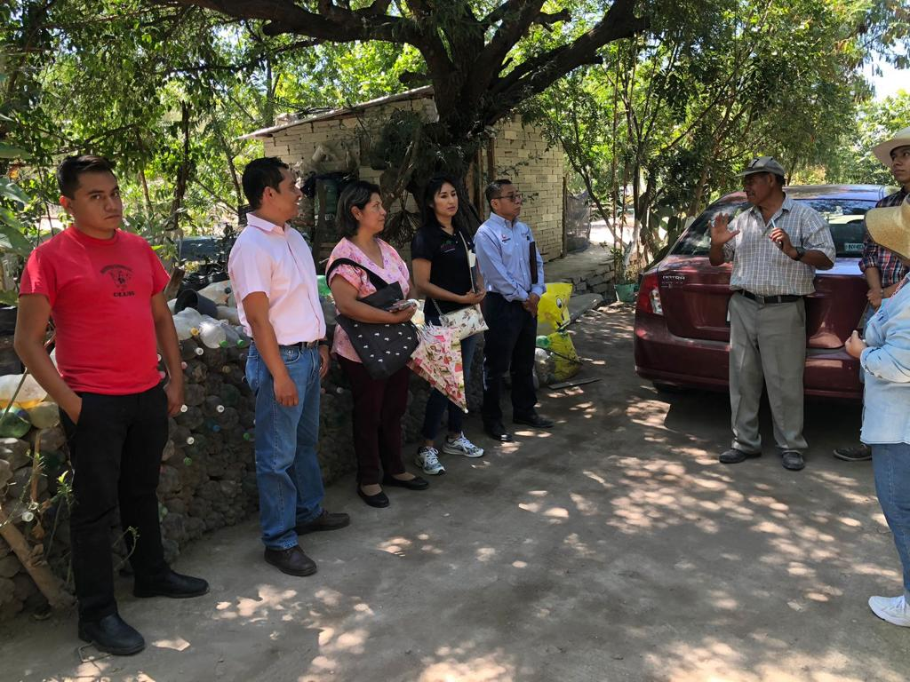
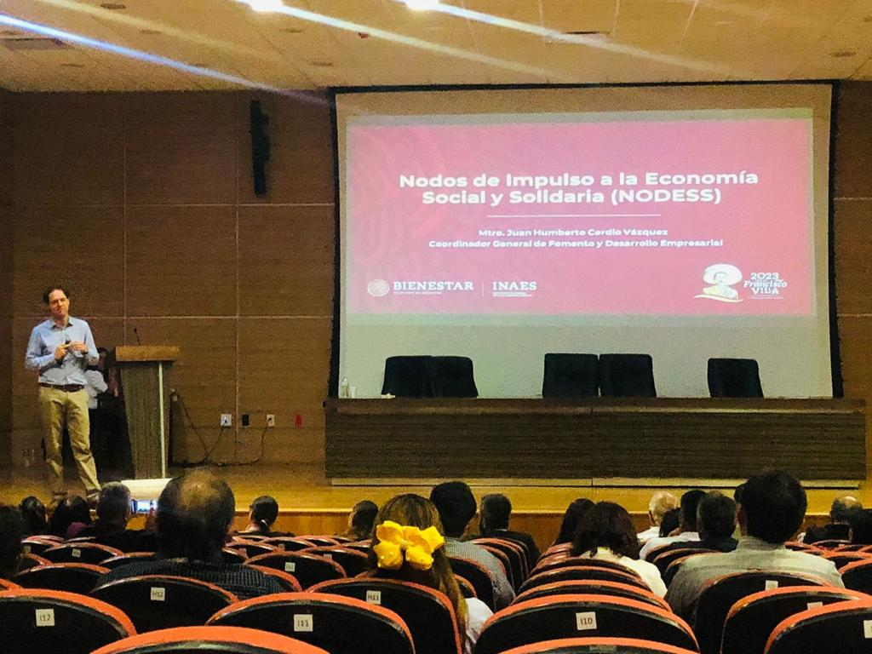

Slide 8
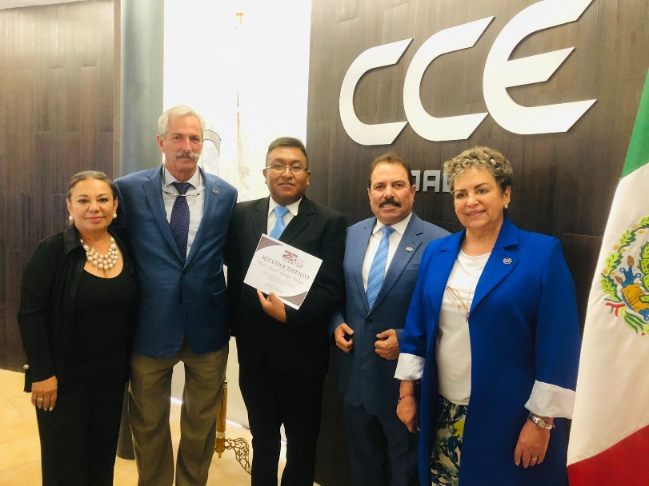
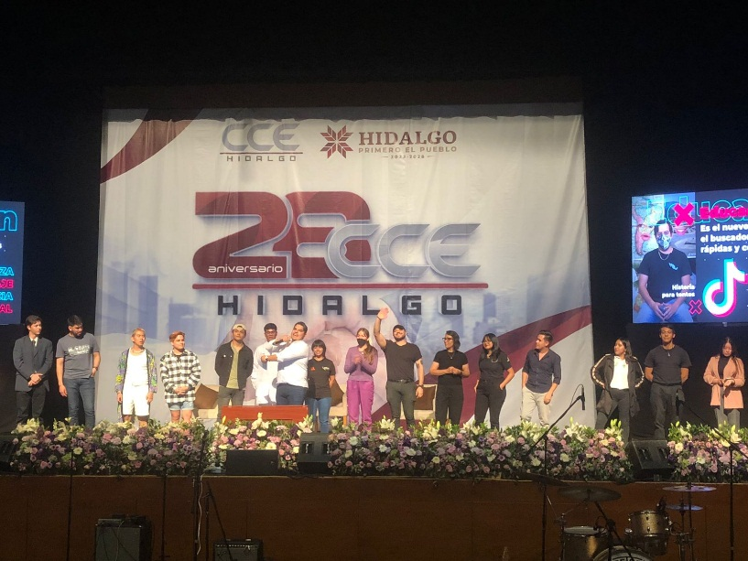
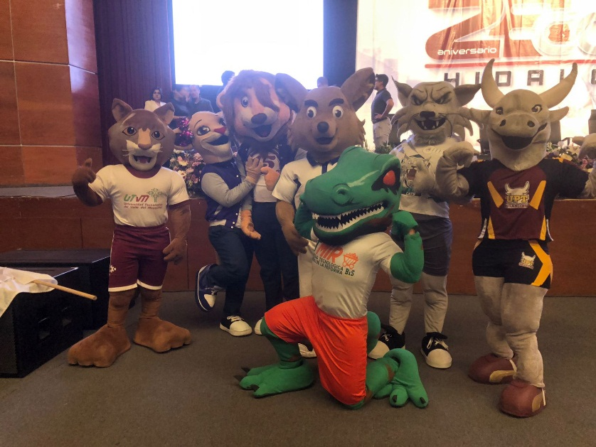
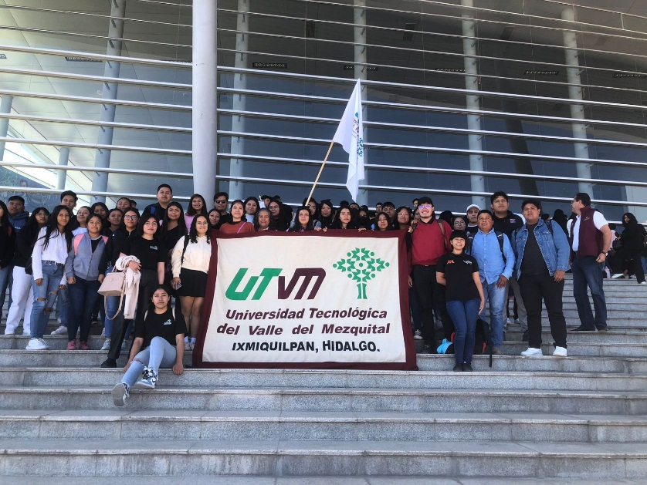
UTVM presente en el 28 Aniversario del Consejo Coordinador Empresarial (CCEH)

Slide 9
Gracias por su Atención..!!

